Slide 1

التعلم الذاتي
كيف تعلم نفسك بنفسك

Slide 2


Slide 3



Slide 4
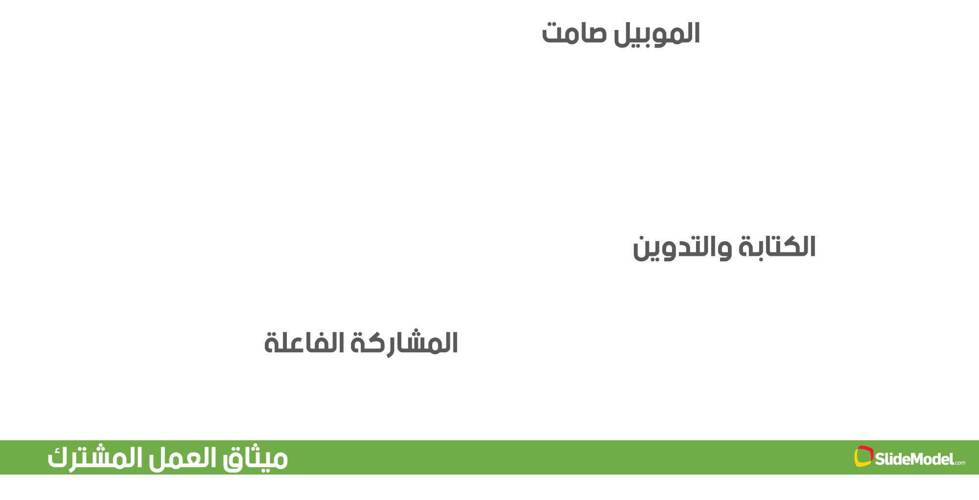




01
02
03

Slide 5
المعلومات لا قيمة لها مالم تطبق

Slide 6



Slide 7

ما هو التعلم الذاتي

Slide 8

هي عملية التعلم الذي يقوم بها الشخص بدون معلم مباشر ولا يكون مقيد في مكان معين بغرض تنمية مهاراته وتنمية نفسه.

Slide 9

لماذا نحتاج للتعلم الذاتي

Slide 10
لا يمكن الاعتماد على المناهج الأكاديمية بشكل مطلق.
لان الجامعات والمدارس تعتمد على الجانب النظري وتهمل الجانب العملي.
بسبب الضعف في التواصل بين الطالب والمعلم.

